Slide 1
Evaluación a mitad de la unidad
El hecho de programar la evaluación durante una unidad da tiempo para repasar, reflexionar y revisar.
Clases
Evaluación a mitad de la unidad
Clases

Slide 2
Trabajo ejemplar
Ejemplo 1
Ejemplo 2
Ejemplo 3
Cuando se les proponga un trabajo a los alumnos, muéstrales ejemplos que dejen claro lo que se les pide que hagan y lo que deben hacer para cumplir los criterios de evaluación.
“WAGOLL” What A Good One Looks Like

Slide 3
Notas de los alumnos
Al participar en el proceso de evaluación, los alumnos adquieren una comprensión más profunda de los temas, del proceso de evaluación y de lo que hacen en su propio trabajo.
Notas
Estudiante

Slide 4
Esquema de puntuación de los alumnos
Pide a los alumnos que elaboren sus propios esquemas de calificación trabajando individualmente o en grupo. A continuación, pueden autoevaluar el trabajo de acuerdo con estos esquemas.

Slide 5
Diario de aprendizaje
Crea un diario de aprendizaje en el que los alumnos puedan reflexionar y revisar su aprendizaje. Podría incluir actividades plenarias, un cuadro de fijación de objetivos, metas y objetivos.
Diario
Aprendizaje

Slide 6
Generar y responder
Al preparar los exámenes, los alumnos generan sus propias preguntas y luego practican su respuesta.
Responder
y
Generar

Slide 7
Dejar claros los objetivos
Objetivo 1
Objetivo 2
Objetivo 3
Coloca los objetivos de aprendizaje en la pizarra al principio de la lección.
Habla con los alumnos de por qué están estudiando lo que están estudiando.
Comprueba con los alumnos que tienen claros los objetivos de aprendizaje de la lección

Slide 8
¿Qué es bueno?
Dedique tiempo a asegurarse de que existe un consenso entre tu y los alumnos sobre lo que hace que un trabajo sea "bueno", y cómo se espera que lo consigan.
bueno
es
Qué

Slide 9
¿Qué es lo mejor?
Para los deberes, pide a los alumnos que encuentren su mejor trabajo y que le digan por qué es el mejor.
Lo mejor
es
Qué

Slide 10
¿Qué es una "buena" pregunta?
Discute con los alumnos en qué consiste una "buena" pregunta. El proceso puede mostrarles explícitamente la diferencia entre preguntas abiertas y cerradas.
A continuación, pueden idear preguntas sobre un tema y decidir cuáles son las mejores, para luego pasar a debatirlas y responderlas.
pregunta
Un “Buena”
Qué es

Slide 11
Abierto vs cerrado
Las preguntas cerradas no son buenas para facilitar el uso de las habilidades de pensamiento abstracto, para animar a hablar o para obtener mucha comprensión.
Las preguntas abiertas tienen más posibilidades de hacerlo y, por tanto, de mejorar el aprendizaje.
cerrado
Vs
Abierto

Slide 12
Buenas preguntas
?
?
¿Por qué...?
¿Y si...?
¿Cómo podría...?
¿Podría explicar...?
¿Qué podría...?
?
?
?
?
?
?
?
?
?
?
?
?
?
?
?
?
?
?
?
?
?
?
?
?
?
?
?
?
?
?
?
?
?
?
?
?
?
?
?
?
?
?
?
?
?

Slide 13
Reflexiones sobre las ideas
Cuando hayas recibido una respuesta a una pregunta, abre la reflexión que hay detrás preguntando qué piensan los demás sobre la idea.

Slide 14
Tiempo de espera
Pregunta
Espera
Responde
…
…
…
El tiempo de espera permite a los alumnos pensar y, por tanto, producir respuestas. Además, no todos los miembros de la clase piensan a la misma velocidad o de la misma manera, por lo que la espera permite a los alumnos construir sus pensamientos y explorar lo que se les ha preguntado.

Slide 15
Puesta en escena
Prepara el escenario para la lección utilizando una pregunta grande y abierta o una tarea de resolución de problemas que requiera habilidades de pensamiento abstracto.

Slide 16
Díselo a tu vecino
Los alumnos "cuentan a su vecino" como medio para articular sus pensamientos.
vecino
A tu
Díselo

Slide 17
Rebote
Reproduzca las respuestas en la sala para que los alumnos desarrollen un razonamiento más sólido a partir de los conceptos erróneos.
Pide a los alumnos que mejoren las respuestas de los demás.
Rebote
Rebote
Rebote

Slide 18
KWL 1 (querer, querer saber y aprender)
L
W
K
Al principio de un tema, los alumnos crean una cuadrícula con tres columnas
Lo que saben;
Lo que quieren saber;
Lo que han aprendido.
Empiezan rellenando las dos primeras columnas y vuelven a la tercera al final de la unidad.

Slide 19
KWL 2
Lo que sé | Lo que quiero saber | Lo que quiero aprender
Los mayores de 18 años pueden votar en las elecciones en Gran Bretaña. | ¿Hay personas mayores de 18 años que no puedan votar? | Esta gente no puede votar en las elecciones: Miembros de la Cámara de los Lores presos pacientes de hospitales psiquiátricos personas que hayan cometido actos de corrupción en elecciones en los últimos 5 años personas que sean ciudadanos de la Unión Europea o de otros países (excepto los ciudadanos de la República de Irlanda y de los países de la Commonwealth residentes en Gran Bretaña) personas que no pueden emitir un juicio razonado Miembros de la Cámara de los Lores presos pacientes de hospitales psiquiátricos personas que hayan cometido actos de corrupción en elecciones en los últimos 5 años personas que sean ciudadanos de la Unión Europea o de otros países (excepto los ciudadanos de la República de Irlanda y de los países de la Commonwealth residentes en Gran Bretaña) personas que no pueden emitir un juicio razonado

Slide 20
Los alumnos también hacen preguntas
Sobre lo que les gustaría saber sobre un nuevo tema
A ti o a otros alumnos para evaluar su aprendizaje
Para demostrar su aprendizaje/conceptos erróneos/áreas que les gustaría explorar más.
preguntas
escriben
Los estudiantes

Slide 21
Articular y luego responder
Da a los alumnos la oportunidad de articular su pensamiento antes de responder a una respuesta.
responder
Y luego
Articular

Slide 22
El sandwich del Feedback
Un sándwich de feedback proporciona
1. Un comentario positivo
2. Crítica constructiva con explicación de cómo mejorar
3. Comentario positivo

Slide 23
Marcado de comentarios
La calificación de los comentarios proporciona a los alumnos un enfoque para progresar.
Los comentarios deben dejar claro cómo puede mejorar el alumno.
comentarios
de
Marcado

Slide 24
Seguimiento de los comentarios
Ofrezca a los alumnos la oportunidad de hacer un seguimiento de sus comentarios.
Dedique tiempo a la clase para hablar con cada alumno.
Mantener un diálogo escrito en los libros de los alumnos.
comentarios
De los
Seguimiento

Slide 25
Enseñar a colaborar
La evaluación entre iguales requiere que los alumnos actúen en colaboración. De hecho, la Evaluación para el Aprendizaje es una empresa de colaboración. Por lo tanto, hay que enseñar explícitamente las habilidades de colaboración.
colaborar
a
Enseñar

Slide 26
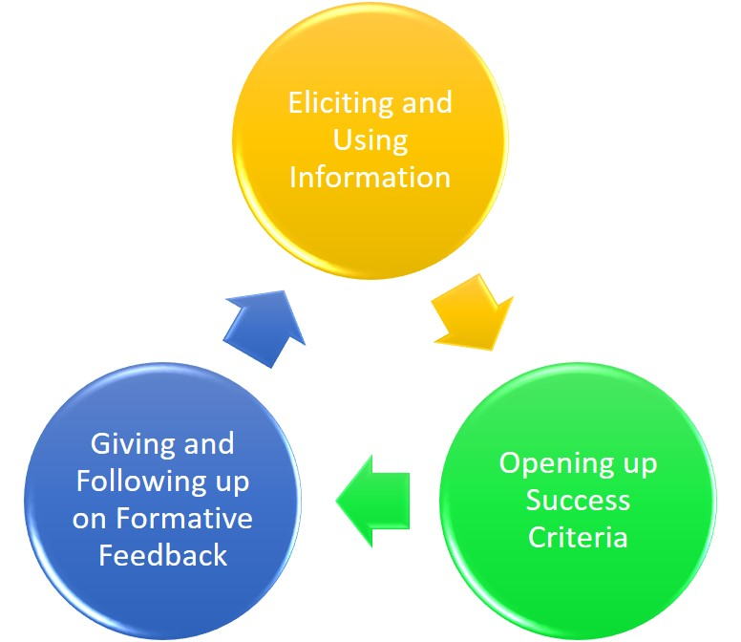
Revisión del alumno
Los alumnos revisan su propio aprendizaje, ya sea en grupo o individualmente. Esto puede hacerse como una sesión completa, una minisesión o como una actividad que ayude a planificar la futura revisión o el resto de la unidad.

Slide 27
Autoevaluación
Back to AFL Tools
La autoevaluación implica aprender cómo aprendemos, mientras que la autoevaluación es lo que aprendemos.
Puedes modelar las respuestas a éstas para mostrar a los alumnos cómo autoevaluarse.

Slide 28
Socios de la respuesta
Corrección oral por grupos o por parejas. Los alumnos invitan a un compañero o a un grupo a debatir o comentar su trabajo.
Los alumnos pueden recibir preguntas puntuales para hacer a la persona que ha hecho el trabajo.

Slide 29
Semáforos
Utilizar los semáforos como medio visual para mostrar la comprensión.
Los alumnos se autoevaluarán utilizando los semáforos. El profesor puede registrarlos visualmente en su cuaderno de notas.
Evaluar las presentaciones entre pares con semáforos
Lo entiendo perfectamente
En este momento estoy en el medio
Tengo problemas y necesito ayuda

Slide 30
Marcado por los compañeros
Los alumnos se califican mutuamente según los criterios de evaluación.
Fomenta la reflexión y el pensamiento sobre el aprendizaje, además de permitir a los alumnos ver el trabajo modelo y razonar más allá de los conceptos erróneos.
compañeros
Marcado por los

Slide 31
2 estrellas y un deseo
Para la evaluación entre iguales, pide a los alumnos que den dos estrellas y un deseo.
Dos estrellas = 2 cosas buenas del trabajo
Un deseo = algo que pueden mejorar para que sea aún mejor
Estrella
Estrella
Deseo

